Slide 1
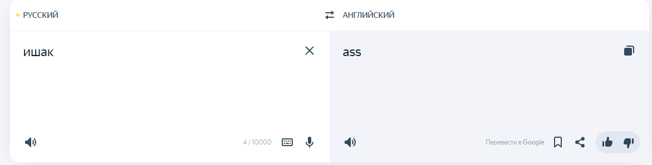
The last of ass.
Boss of the code: Влаdick Пищулин
Picture master: Егор “Solo” Дмитриевич
Boy next database: Кот Тимофей

Slide 2
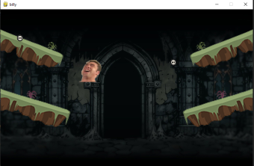
Суть игры.
Всеми любимый Billy вернулся за своими slaves. Ему придётся защищать свой dungeon от падающих eggs “69” категории.

Slide 3
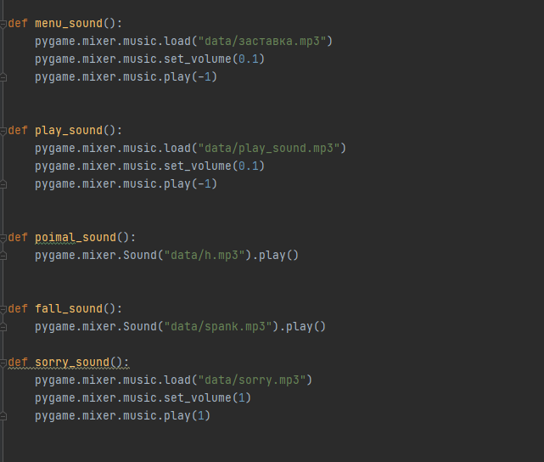
Из глубины dungeon’а доносятся странные звуки.

Slide 4
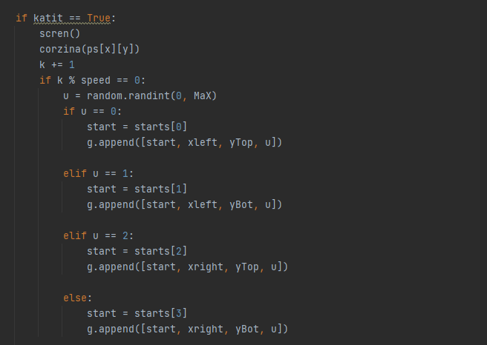
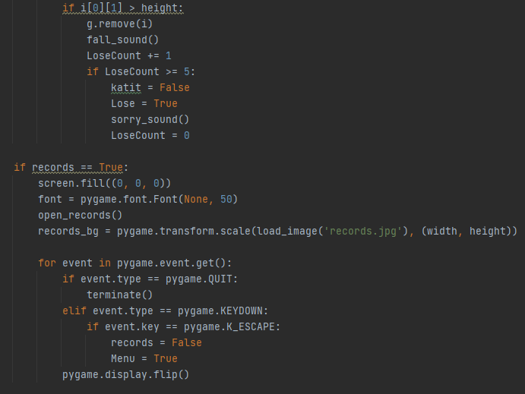
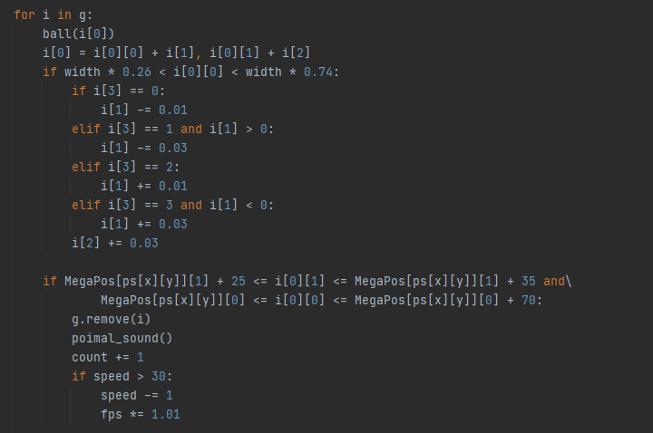
Спустя three hundred years тренировок в gym Billy научился телепортироваться чтобы ловить eggs

Slide 5
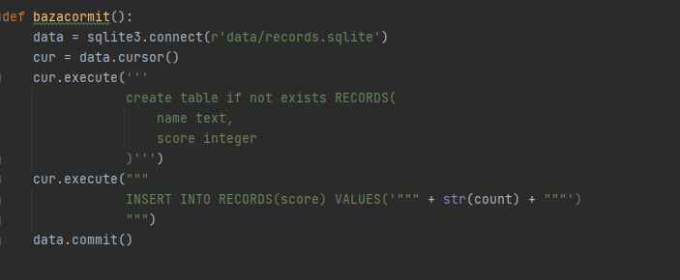
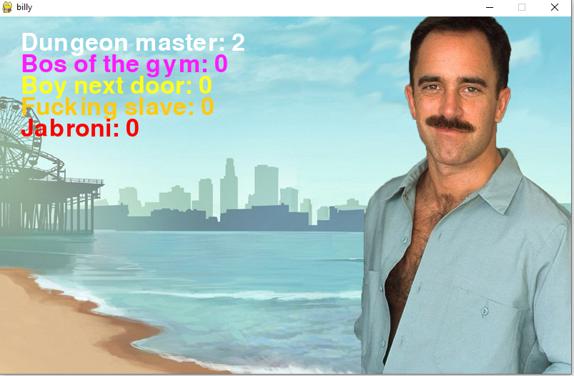
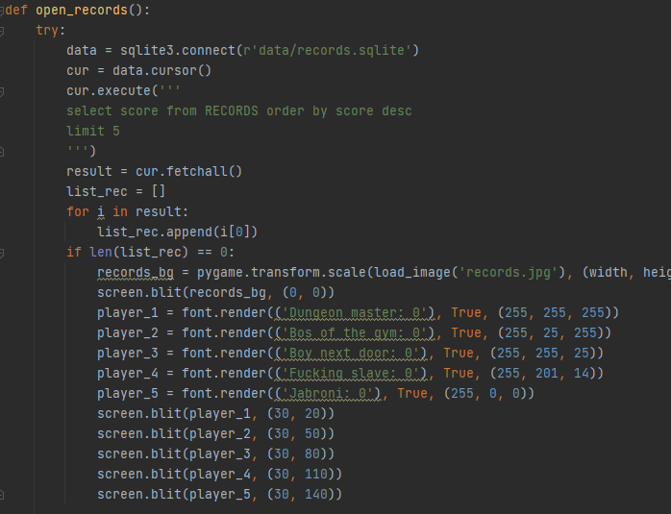
Bazacormit() Billy и он становится мощнее

Slide 6
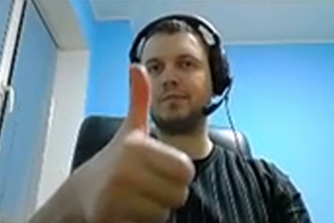
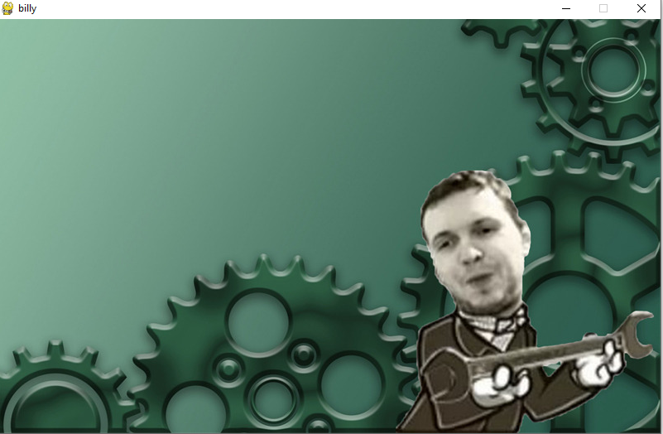
По совету известного игрового критика Виталия “Arthas” Цаля: “ Игру не нужно усложнять настройками, она и так идеальна.”

Slide 7
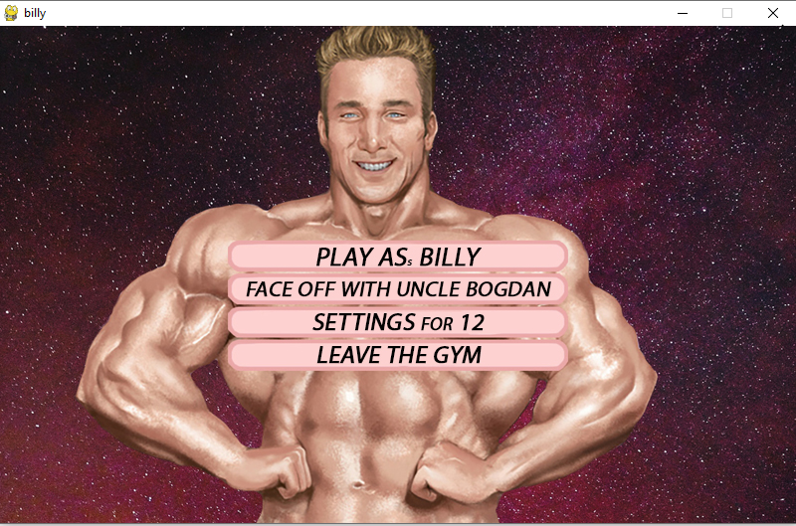
Приятной игры!!! <3

